Slide 1
第五讲：MIPS处理器设计
处理器设计概述
MIPS模型机
MIPS单周期处理器设计
流水线及其冒险

Slide 2
第五讲 MIPS处理器设计
处理器设计概述
处理器的功能与组成
处理器设计的一般方法
MIPS模型机
MIPS单周期处理器设计
流水线及其冒险

Slide 3
1.1 CPU的功能与组成
CPU的功能：控制指令执行
指令执行过程中的五种基本操作
取指：从指令存储器中读取某一指令，并传送至指令寄存器；
取数：读取某主存单元的数据，并传送至某个寄存器；
运算：进行某种算术或逻辑运算，结果保存到某个寄存器中；
存数：将某个寄存器中的数据存入主存某个单元之中。
指令执行周期（一般性概念）：CPU从指令存储器中读出并执行指令功能的全部时间称为指令周期。包括：
取指周期：完成取指令操作和分析指令操作所需时间；
取数周期：从数据存储器读出操作数所需时间（包括计算操作数有效地址）；
执行周期：完成指令所规定的动作（运算）所需要时间，因指令不同而不同；
存数周期：把数据存储到存储器所需时间（包括计算操作数有效地址）；

Slide 4
1.1 CPU的功能与组成
CPU所需的功能部件
取指令：从存储器中读出指令和分析指令（译码）
指令地址部件：指明当前要读取的指令在存储器中的地址
指令寄存部件：保存从存储器中取来的指令
译码部件：对指令进行译码
执行指令：实现指令应该具有的操作功能（包括取数和执行）。
功能部件：ALU、寄存器、数据存储器、MUX、移位器、比较器等等
控制信号逻辑部件：根据指令的操作性质和操作对象的地址（译码结果），在时序信号配合下，产生一系列的控制信号，从而控制计算机的运算器、存储器或输入输出接口等部件工作，实现指令所表示的功能。

Slide 5
1.1 CPU的功能与组成
CPU的组成
执行单元（数据通路，datapath）
运算单元：算术逻辑运算单元（ALU）
寄存器：通用寄存器组（GPRs），标志寄存器（FR，又称程序状态字PSW），临时寄存器（TR，Ho，Lo等）
数据存储器、MUX、移位器、比较器等
控制单元（ 控制器，control）：
指令地址部件：程序计数器（PC － Program Counter）
指令寄存部件：指令寄存器（IR － Instruction Register）
译码部件：指令译码器（ID － Instruction Decoder）
时序部件：产生时钟信号

Slide 6
1.1 CPU的功能与组成
数据通路
指令执行过程中，指令数据流所经过的部件和路径总称，用以实现数据的传送、处理和存储等功能，是指令的执行部件。
CPU指令执行可类比于厨师做菜：先看客户订单（指令），然后配菜，切菜，炒菜，装盘，送菜（存结果），整个过程构成了“datapath”。
构成
组合逻辑元件（操作元件）：ALU、译码器、移位器、扩展器、多路选择器等
存储元件（状态元件）：存储器、寄存器等
部件间连接方式
总线连接方式（CPU内部总线）
分散连接方式（P2P）
控制器
对指令进行译码并生成指令执行所需的控制信号，以实现对数据通路中各件的功能控制，以及相应路径的开关控制等，是指令的控制部件。
Notes:
CPU指令执行可类比于厨师做菜：先看客户点订单（指令），然后配菜，切菜，炒菜，装盘，送菜（存结果），整个过程构成了datapath

Slide 7
1.1 CPU的功能与组成
指令功能的形式化描述：RTL（Register Transfer Language，寄存器传送语言）
← : 数据传送方向；
R[a] : 寄存器 a;
M[a] : 主存中地址为a的单元；
PC ：程序计数器
f(data) : 表示对数据data进行f操作
示例
R[c] ← R[a] + R[b] // 寄存器a加寄存器b的结果送寄存器c
R[c] ← R[a] op R[b] // 寄存器a与寄存器b进行op运算结果送寄存器c
Signext(imm16) // 对数imm16进行Signext（符号扩展至32位）运算
R[a] ← M[b] // 取数操作，读取主存单元b的数据传送至寄存器a
M[a] ← R[b] // 存数操作，将寄存器b中的数据写入主存单元a中

Slide 8
第六讲 MIPS处理器设计
处理器设计概述
处理器的功能与组成
处理器设计的一般方法
MIPS模型机
MIPS模型机指令集
MIPS模型机数据通路部件
时钟同步方法
MIPS单周期处理器设计
流水线及其冒险

Slide 9
2.1 MIPS模型机指令集
MIPS 指令格式
Op： 6 bits, Opcdoe
Rs: 5 bits, The first register source operand
Rt: 5 bits, The second register source operand
Rd: 5 bits, The register destination operand
Shamt: 5 bits, Shift amount ( shift instruction)
Func: 6 bits, function code ( another Opcode)
R类型
I类型
J类型
Notes:
ADDI：rt ← rs + immediate； addi rt,rs, imm16

Slide 10
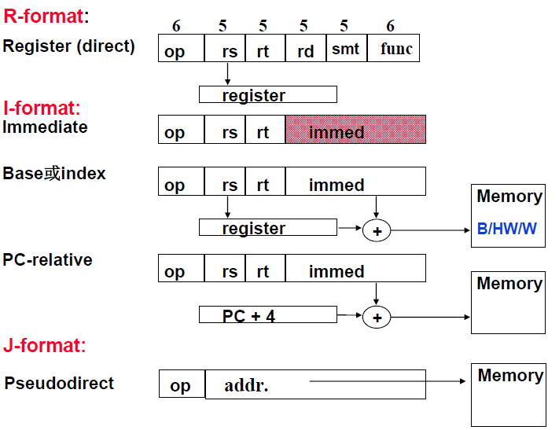
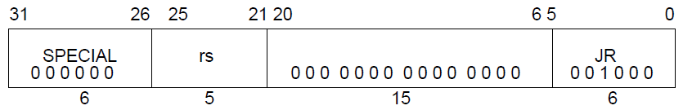
2.1 MIPS模型机指令集
MIPS 寻址方式

Slide 11
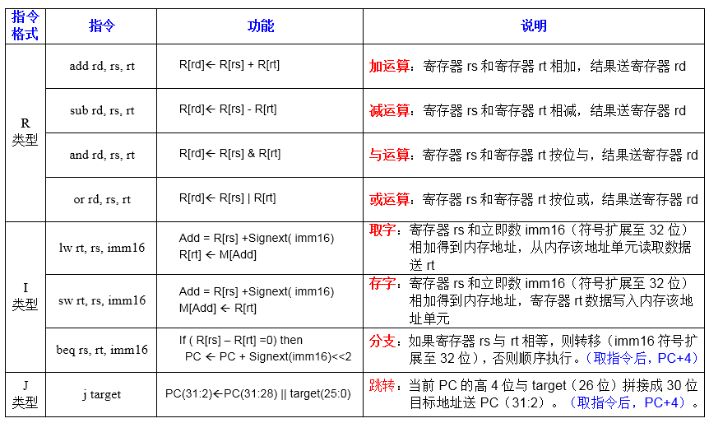
2.1 MIPS模型机指令集
模型机指令集（8条指令）

Slide 12
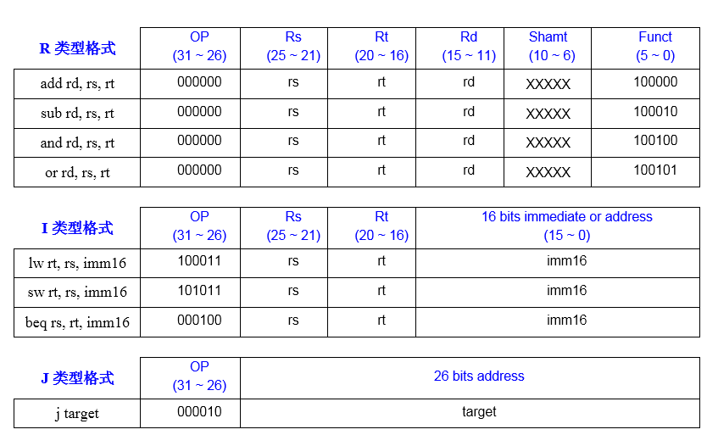
2.1 MIPS模型机指令集
模型机指令编码
Notes:
LW：rt ← memory[rs+offset] offset是一个有符号数。
SW：memory[rs+offset] ← rt
J target：To branch within the current 256 MB aligned region

Slide 13
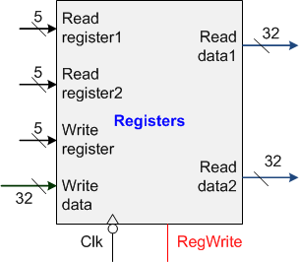
2.2 数据通路部件
寄存器堆（32个寄存器）
两个32位数据输出端口
一个32位数据输入端口
三个5位寄存器地址输入端口
读操作不需读信号，但写操作需要写信号
寄存器堆读操作（输出）
地址输入（5位） |  | 数据输出
Read register1 | Read register2 | Read data1=R[Readregister1] Read data2=R[Readregister2]
寄存器堆写操作（输入）
地址输入 （5位） | 数据输入 （32位） | 控制输入 RegWrite | 操作
Write register | Write data | 无效 | 无
Write register | Write data | 有效 （Clk时钟下跳沿） | R[Writeregister] ← Write data

Slide 14
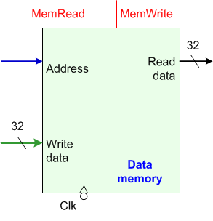
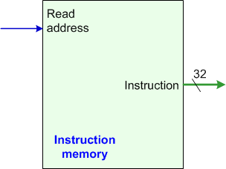
2.2 数据通路部件
数据存储器DM（理想存储器）
单数据输入总线：Write data
单数据输出总线：Read data
读： MemRead控制信号有效时，地址线(Address)选择的存储字被放在Read data输出总线上（组合元件操作）
写：MemWrite控制信号有效且时钟信号Clk下跳沿时，Write data总线上的数据被写入地址选择的存储单元中（状态元件操作）
指令存储器IM
指令地址(Read address)选择的指令被放在Instruction输出线上（组合元件操作，不需要MemRead控制信号）

Slide 15
第六讲 MIPS处理器设计
处理器设计概述
处理器的功能与组成
处理器设计的一般方法
MIPS模型机
MIPS单周期处理器设计
单周期数据通路设计
单周期控制器设计
单周期性能分析
流水线及其冒险

Slide 16
3.1 单周期数据通路设计
单周期
所有指令执行周期固定为单一时钟周期，CPI=1。
通路设计考虑
哈佛体系结构：使用指令存储区（IM）和数据存储区（DM）分别保存指令和数据
先为每类指令设计独立的数据通路，然后再考虑数据通路合并。
指令执行的共性
根据PC从指令存储器读取指令，取指令后，PC+4；
模型机7条指令在读取寄存器后，都要使用ALU
LW/SW（存储访问）指令用ALU计算数据地址
ADD/SUB/AND/OR(算术逻辑)指令用ALU完成算术逻辑运算
BEQ（分支）指令用ALU进行比较（减法运算）

Slide 17
3.1 单周期数据通路设计
分析指令执行步骤，确定数据通路所需部件和部件间连接
模型机指令执行过程一般会分为如下几个步骤：
取指令：根据PC访问指令存储器获得指令，然后PC+4；
读寄存器：根据指令格式读取相应寄存器操作数
ALU运算：在ALU完成相应的算术逻辑运算
内存读取：LW/SW指令的数据存储器访问
写寄存器：运算类指令和LW指令要把数据写入寄存器
使用数据通路设计表格
表格记录数据通路部件输入端的输入来源
暂不考虑控制信号
指令 | Adder |  | PC | IM Add. | Registers |  |  |  | ALU |  | DM
 | A | B |  |  | Reg1 | Reg2 | Wreg | Wdata | A | B | Add. | Wdata
Notes:
INC 加1指令
BRN 空操作

Slide 18
3.1 单周期数据通路设计——取指与PC自增
取指和PC自增数据通路（所有指令）
功能描述
取指：IM Address ←PC, Instruction = IM[PC]
PC自增：PC← PC + 4
所需部件：PC，Adder（实现PC加4），指令存储器IM
指令 | Adder |  | PC | IM Add. | Registers |  |  |  | ALU |  | DM
 | A | B |  |  | Reg1 | Reg2 | Wreg | Wdata | A | B | Add. | Wdata
R型指令
Lw
Sw
Beq
PC 4 Adder PC
PC 4 Adder PC
PC 4 Adder PC
PC 4 Adder PC

Slide 19
3.1 单周期数据通路设计——取指与PC自增
取指和PC自增数据通路图
功能描述
取指：Instruction = IM[PC]
PC自增：PC← PC + 4
所需部件：PC，Adder（实现PC加4），IM
instruction

Slide 20

3.1 单周期数据通路设计——R型指令数据通路
R型指令数据通路（add,sub,and,or指令，以add为例）
add rd, rs, rt
功能描述
R[rd] ← R[rs] + R[rt]
通路部件：寄存器堆、ALU
指令 | Adder |  | PC | IM Add. | Registers |  |  |  | ALU |  | DM
 | A | B |  |  | Reg1 | Reg2 | Wreg | Wdata | A | B | Add. | Wdata
R型指令 | PC | 4 | Adder | PC
Lw | PC | 4 | Adder | PC
Sw | PC | 4 | Adder | PC
Beq | PC | 4 | Adder | PC
Rs
Rt
Rd
ALU
Rdata1
Rdata2

Slide 21
3.1 单周期数据通路设计——R型指令数据通路
R型指令数据通路（add,sub,and,or指令，以add为例）
add rd, rs, rt
功能描述
R[rd] ← R[rs] + R[rt]
通路部件：寄存器堆、ALU
输入 |  | ALU operation | 输出
A | B | 0000 | A & B
A | B | 0001 | A | B
A | B | 0010 | A + B
A | B | 0110 | A – B

Slide 22

3.1 单周期数据通路设计——LW指令数据通路
取数指令（lw）数据通路
lw rt, rs, imm16
功能描述：
R[rt] ← DM[ R[rs] + Signext(imm16) ]
通路部件：寄存器堆，ALU，符号扩展单元Signext，数据存储器DM
指令 | Adder |  | PC | IM Add. | Registers |  |  |  | ALU |  | DM |  | Sign- ext
 | A | B |  |  | Reg1 | Reg2 | Wreg | Wdata | A | B | Add. | Wdata
R型指令 | PC | 4 | Adder | PC | Rs | Rt | Rd | ALU | Rdata1 | Rdata2
Lw | PC | 4 | Adder | PC
Sw | PC | 4 | Adder | PC
Beq | PC | 4 | Adder | PC
Rs
Rt
DM
Rdata1
Sign-
ext
ALU
imm16
MemRead ↑ RegWrite ↑

Slide 23
3.1 单周期数据通路设计——LW指令数据通路
取数指令（lw）数据通路
lw rt, rs, imm16
功能描述：
R[rt] ← DM[ R[rs] + Signext(imm16) ]
通路部件：寄存器堆，ALU，符号扩展单元Signext，数据存储器DM
Rt是写寄存器编号

Slide 24
3.1 单周期数据通路设计——SW指令数据通路
存数指令（sw）数据通路
sw rt, rs, imm16
功能描述：
DM[ R[rs] + Signext(imm16) ] ← R[rt]
通路部件：寄存器堆，ALU，符号扩展单元Signext，数据存储器DM
指令 | Adder |  | PC | IM Add. | Registers |  |  |  | ALU |  | DM |  | Sign- ext
 | A | B |  |  | Reg1 | Reg2 | Wreg | Wdata | A | B | Add. | Wdata
R型指令 | PC | 4 | Adder | PC | Rs | Rt | Rd | ALU | Rdata1 | Rdata2
Lw | PC | 4 | Adder | PC | Rs |  | Rt | DM | Rdata1 | Signext | ALU |  | imm16
Sw | PC | 4 | Adder | PC | Rs | Rt |  |  | Rdata1 | Sign- ext | ALU | Rdata2 | imm16
Beq | PC | 4 | Adder | PC
MemWrite ↑

Slide 25
3.1 单周期数据通路设计——SW指令数据通路
存数指令（sw）数据通路
sw rt, rs, imm16
功能描述：
DM[ R[rs] + Signext(imm16) ] ← R[rt]
通路部件：寄存器堆，ALU，符号扩展单元Signext，数据存储器DM

Slide 26
3.1 单周期数据通路设计——R型指令与访存指令通路合并
R型指令与访存指令数据通路合并：增加多路选择Mux
R型指令格式
add rd, rs, rt
LW/SW指令格式
Lw/Sw rt, rs, imm16
指令 | Adder |  | PC | IM Add. | Registers |  |  |  | ALU |  | DM |  | Sign- ext
 | A | B |  |  | Reg1 | Reg2 | Wreg | Wdata | A | B | Add. | Wdata
R型指令 | PC | 4 | Adder | PC | Rs | Rt | Rd | ALU | Rdata1 | Rdata2
Lw | PC | 4 | Adder | PC | Rs |  | Rt | DM | Rdata1 | Signext | ALU |  | imm16
Sw | PC | 4 | Adder | PC | Rs | Rt |  |  | Rdata1 | Sign- ext | ALU | Rdata2 | imm16
合并 | PC | 4 | Adder | PC | Rs | Rt | Rd | Rt | ALU | DM | Rdata1 | Rdata2 | Sign-ext | ALU | Rdata2 | imm16
输入端数据源出现多个选择，需要加入多路选择器MUX
Notes:
Lw指令中能否使用rd而不是rt？不可以，否则无法获得16位立即数。如果在指令中调换rd和rt的位置，但BEQ指令又无法满足。

Slide 27
3.1 单周期数据通路设计——R型指令与访存指令通路合并
R型指令与访存指令数据通路合并
增加3个二选一多路选择器MUX
寄存器堆写入端地址选择MUX，选择控制信号 RegDst
ALU输入端B数据源选择MUX，选择控制信号 ALUSrc
寄存器堆写入端数据源选择MUX，选择控制信号 MemtoReg

Slide 28
3.1 MIPS的数据通路设计——Beq指令数据通路
分支指令数据通路
beq rs, rt, imm16
功能描述：
If ( R[rs] – R[rt] =0) then PC ← (PC + 4) + Signext(imm16)<<2
else PC ← PC + 4
通路部件：寄存器堆，ALU， 增加一加法器Nadd，符号扩展Signext，移位器
指令 | Adder |  | PC | IM Add. | Registers |  |  |  | ALU |  | DM |  | Sign- ext | Nadd |  | shift
 | A | B |  |  | Reg1 | Reg2 | Wreg | Wdata | A | B | Add. | Wdata
R型与 访存 | PC | 4 | Adder | PC | Rs | Rt | Rd | Rt | ALU | DM | Rdata1 | Rdata2 | Sign-ext | ALU | Rdata2 | imm16
Beq | PC | 4 | Adder | Nadd | PC | Rs | Rt |  |  | Rdata1 | Rdata2 |  |  | imm16 | Adder | shift | signext
需要一个MUX，ALU的判零输出端Zero可直接作为该MUX的选择控制
Notes:
该表缺少一个shift部件

Slide 29
3.1 MIPS的数据通路设计——Beq指令数据通路
分支指令数据通路
beq rs, rt, imm16
通路部件：寄存器堆，ALU， 增加一Adder，符号扩展Signext，增加一移位器

Slide 30
3.1 单周期数据通路设计
MIPS数据通路再合并
支持：R类型指令、内存访问指令（lw/sw)、beq指令
指令 | Adder |  | PC | IM Add. | Registers |  |  |  | ALU |  | DM |  | Sign- ext | Nadd
 | A | B |  |  | Reg1 | Reg2 | Wreg | Wdata | A | B | Add. | Wdata
R型与 访存 | PC | 4 | Adder | PC | Rs | Rt | Rd | Rt | ALU | DM | Rdata1 | Rdata2 | Sign-ext | ALU | Rdata2 | imm16
Beq | PC | 4 | Adder | Nadd | PC | Rs | Rt |  |  | Rdata1 | Rdata2 |  |  | imm16 | Adder | Shift
合并 | PC | 4 | Adder | Nadd | PC | Rs | Rt | Rd | Rt | ALU | DM | Rdata1 | Rdata2 | Sign-ext | ALU | Rdata2 | imm16 | Adder | Shift
需要4个二选一多路选择器MUX
PC输入端数据源选择MUX，选择控制信号 PCSrc
寄存器堆写入端地址选择MUX，选择控制信号 RegDst
ALU输入端B数据源选择MUX，选择控制信号 ALUSrc
寄存器堆写入端数据源选择MUX，选择控制信号 MemtoReg

Slide 31
3.1 单周期数据通路设计
MIPS数据通路合并
支持：R类型指令、内存访问指令（lw/sw)、beq指令

Slide 32
第六讲 MIPS处理器设计
处理器设计概述
处理器的功能与组成
处理器设计的一般方法
MIPS模型机
MIPS单周期处理器设计
单周期数据通路设计
单周期控制器设计
单周期性能分析
流水线及其冒险

Slide 33
3.2 单周期控制器设计
ALU 控制
单周期通路所需控制信号
ALU控制（ALU Operation）：4位
其他控制信号：7个
输入 |  | ALU operation | ALU运算
A | B | 0000 | A & B
A | B | 0001 | A | B
A | B | 0010 | A + B
A | B | 0110 | A – B
7个控制信号
控制信号 | 失效时作用（=0） | 有效时作用(=1)
RegDst | 寄存器堆写入端地址来选择Rt字段 | 寄存器堆写入端地址选择 Rd字段
RegWrite | 无 | 把数据写入寄存器堆中对应寄存器
ALUSrc | ALU输入端B选择寄存器堆输出R[rt] | ALU输入端B选择Signext输出
PCSrc | PC输入源选择 PC+4 | PC输入选择beq指令的目的地址
MemRead | 无 | 数据存储器DM读数据（输出）
MemWrite | 无 | 数据存储器DM写数据（输入）
MemtoReg | 寄存器堆写入端数据来自ALU输出 | 寄存器堆写入端数据来自DM输出

Slide 34

3.2 单周期控制器设计
控制器分成两部分：主控单元和ALU控制单元
主控单元
输入：指令操作码字段 Op（指令31:26位）
输出：
7个控制信号
ALU控制单元所需的2位输入ALUop
ALU控制单元
输入：
主控单元生成的2位ALUop
功能码字段Func（指令5:0位）
输出：ALU运算控制信号 ALU operation（4位）
ALUOp指明ALU的运算类型
00：访存指令所需加法
01：beq指令所需减法
10：R型指令功能码决定
仅用于R型指令的8种算逻指令

Slide 35
3.2 单周期控制器设计——模型机数据通路（带控制单元）
PCSrc=Branch & Zero
Beq指令：Branch=1（有效）

Slide 36
3.2 单周期控制器设计
主控单元控制信号分析
RegDst
R型指令：RegDst=1，选择Rd
Lw指令： RegDst=0，选择Rt
其他指令：不关心
ALUScr
R型指令：ALUSrc=0，选择寄存器堆的 Read data2 输出
Lw指令： ALUSrc=1，选择Signext的输出
Sw指令：ALUSrc=1，选择Signext的输出
Beq指令（减法运算）： ALUSrc=0，选择 Read data2 输出
MemtoReg
R型指令：MemtoReg=0，选择 ALU 输出
Lw指令： MemtoReg=1，选择数据存储器DM输出
其他指令： 不关心
Branch
Beq指令：Branch=1，此时若Zero=1，PC输入选择加法器Nadd输出（分支指令目的地址），否则选择加法器Add输出（PC+4）
其他指令：Branch=0，PC输入选择加法器Add输出（PC+4）
读写控制信号：
WriteReg,
MemRead,
MemWrite
Notes:
WriteReg, MemRead, MemWrite

Slide 37
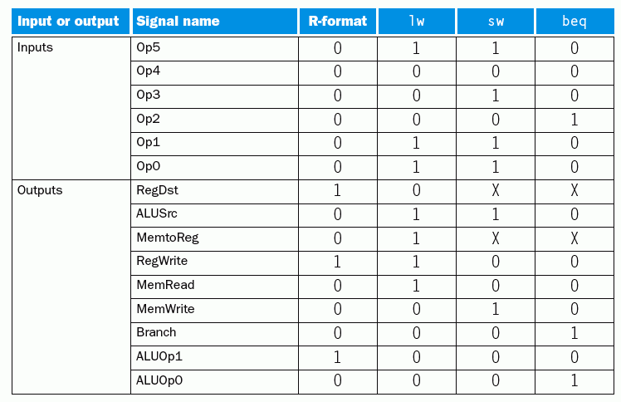
3.2 单周期控制器设计
主控单元真值表
提供给ALU控制单元
Notes:
ALUOP：10,00,01,分3种情况，10再看FUNC字段，00做一个加法，01做一个减法

Slide 38
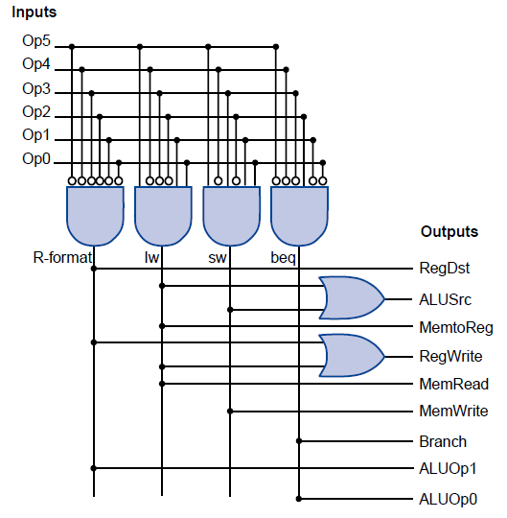
3.2 单周期控制器设计
主控单元逻辑实现

Slide 39

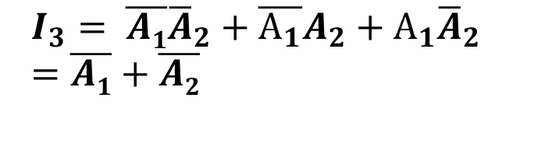
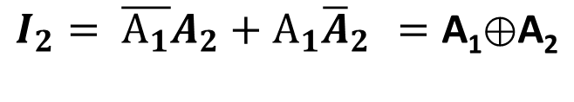

3.2 单周期控制器设计
ALU控制单元
输入：
指令的Func字段（指令5:0位）
由主控单元生成的 ALUOp
ALUOp指明ALU的运算类型
00：访存指令所需的加法
01：beq指令所需的减法
10：R型指令功能码字段决定
ALU控制单元真值表
指令 | Func字段 | ALUop A1 A2 | ALU运算类型 | ALU operation I1 I2 I3 I4
Lw | XXXXXX | 0 0 | 加 | 0 0 1 0
Sw | XXXXXX | 0 0 | 加 | 0 0 1 0
Beq | XXXXXX | 0 1 | 减 | 0 1 1 0
Add | 100 000 | 0 | 加 | 0 0 1 0
Sub | 100 010 | 0 | 减 | 0 1 1 0
And | 100 100 | 0 | 与 | 0 0 0 0
Or | 100 101 | 1 0 | 或 | 0 0 0 1
$$I_{1}=0$$
$$I_{2}= \overline{A_{1}}A_{2}+A_{1}{\overline{A}}_{2 }=\text{A}\text{1}\text{⊕}\text{A}\text{2}$$
$$I_{3}= \overline{A1}{\overline{A}}_{2}+\overline{A_{1}}A_{2}+A_{1}{\overline{A}}_{2}=\overline{A1}+\overline{A2}$$
$$I_{4}=1$$

Slide 40
3.2 单周期控制器设计
R型指令执行数据流示意

Slide 41
3.2 单周期控制器设计
LW指令执行数据流示意

Slide 42

3.2 单周期控制器设计
MIPS数据通路（扩展实现跳转指令 j ）
j add26
功能描述
PC← PC+4 [31:28] || add26<<2
功能部件：Adder，移位器
指令 | Adder |  | PC | IM Add. | Registers |  |  |  | ALU |  | DM |  | Sign- ext | Nadd
 | A | B |  |  | Reg1 | Reg2 | Wreg | Wdata | A | B | Add. | Wdata
合并 | PC | 4 | Adder | Nadd | PC | Rs | Rt | Rd | Rt | ALU | DM | Rdata1 | Rdata2 | Sign-ext | ALU | Rdata2 | imm16 | Adder | Shift
J指令
PC 4 jumpadd
PC输入数据源又多了一个选择，增加一个二选一MUX

Slide 43
3.2 单周期控制器设计（包含跳转指令的数据通路）

